Slide 1
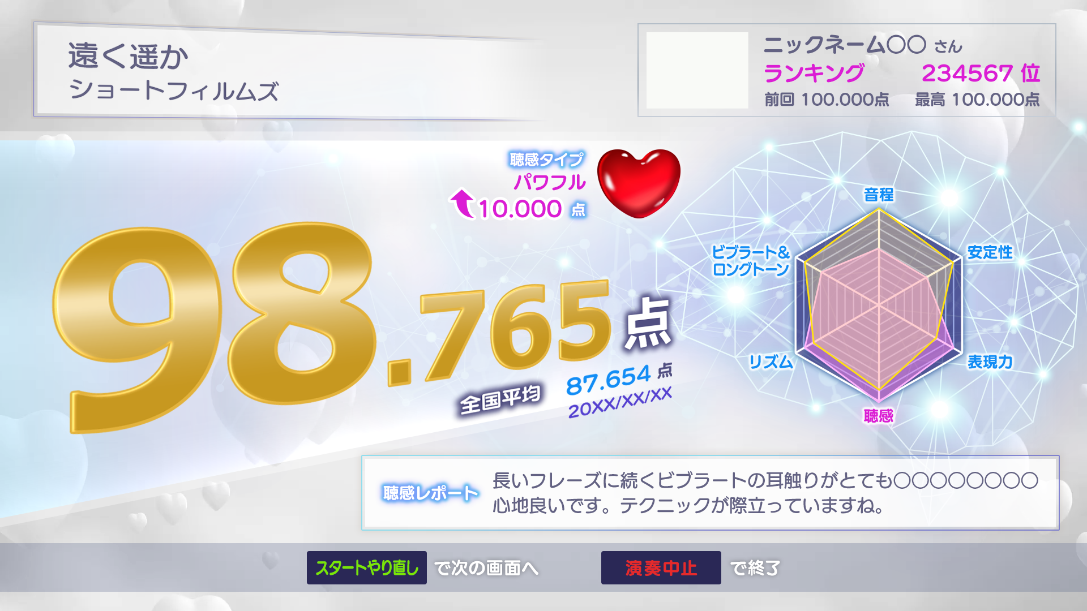
精密採点コラボ
採点結果画面1P
基本的な絵素材・SEなどは精密採点Ai-Heartと
同じものを想定
精密採点Ai-Heartとの差分
・背景動画
・六角形、ランキング、平均点などを削除
・空いたスペースにキャラ画像を出す
・分析レポート欄にキャラのコメントを記載
・聴感ポイントの代わりにキャラボーナス
検討事項
六角形削除せずに、上にキャラクターを被せる？
キャラ絵
遠く遥か
ショートフィルムズ
キャラボーナス
↑10.000点
98.765点
キャラコメント

Slide 2
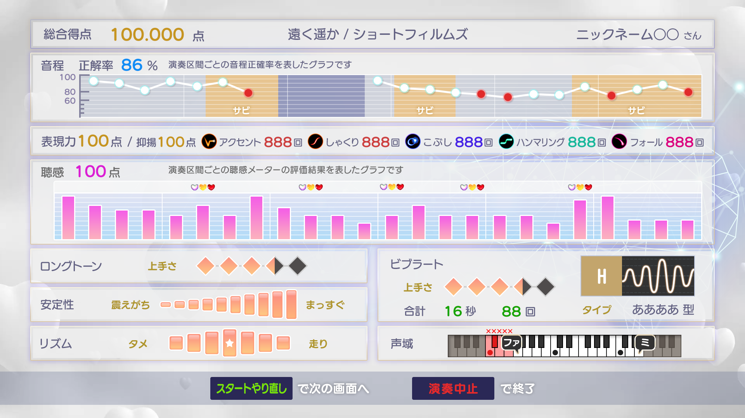
精密採点コラボ
採点結果画面2P
基本的な絵素材・SEなどは精密採点Ai-Heartと
同じものを想定
精密採点Ai-Heartとの差分
・背景動画
・聴感グラフの代わりにキャラグラフ
・色味
キャラゲージ

Slide 3
精密採点コラボ
採点結果画面 100点取得時
・ログイン歌唱かつ未取得キャラだった場合
キャラボイス再生後、ボイス無い場合は点数表示から数秒後、
キャラ取得しましたポップアップを表示(3秒ぐらい) SE付き
・ログイン歌唱かつ取得済みキャラだった場合
何も表示しない
・非ログイン歌唱
キャラボイス再生後、ボイス無い場合は点数表示から数秒後、
ログインしてればキャラ取得できたのにポップアップを表示(3秒ぐらい)
検討事項:100点なら毎回出す？
キャラ取得しました情報
キャラアイコン+ユーザー情報
デンモクアプリで確認できます情報
ログインしていれば
キャラ取得できます情報
取得したキャラはデンモクアプリで
いつでも使用できます情報

Slide 4
